Slide 1
ALGORITMA & PEMROGRAMAN
Kelas X Kurikulum Merdeka

Slide 2

A .
ALGORITMA

Slide 3
1. Sebutkan langkah-langkah membuat mi instan!
2. “Saat kalian membuat mie instan, apa yang terjadi jika langkah-langkahnya ditukar atau ada yang terlewat?”

Slide 4
Tujuan Pembelajaran
Setelah mengikuti pembelajaran ini, peserta didik diharapkan mampu:
Menjelaskan pengertian algoritma dengan menggunakan bahasa sendiri secara tepat.
Mengidentifikasi ciri-ciri algoritma yang baik dan benar.
Menjelaskan fungsi algoritma dalam menyelesaikan permasalahan sehari-hari maupun dalam pemrograman.
Menjelaskan berbagai cara penulisan algoritma, seperti narasi, pseudocode, dan diagram alur (flowchart).
Mengenali dan memberi contoh bentuk-bentuk algoritma dalam kehidupan sehari-hari secara sederhana.

Slide 5


Slide 6
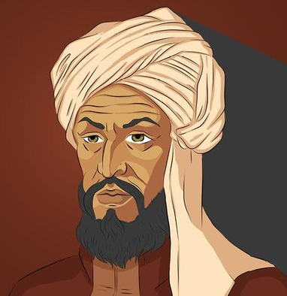
Asal Muasal Algoritma
Algoritma merupakan ilmu matematika yang mengajarkan tindakan logis untuk menyelesaikan masalah yang sistematis serta terstruktur. Algoritma dapat disebut sebagai kunci dari ilmu komputer yang dipakai untuk spesifikasi guna mengolah dan menghitung suatu data. Manfaat dari sistem komputer tersebut itulah yang kita rasakan hingga sekarang. Lalu, siapa penemu algoritma?
Penemu Algoritma ialah Abu Ja`far Muhammad Ibnu Musa Al-Khawarizmi, seorang pakar dalam bidang geografi, astrologi, astronomi dan matematika. Tokoh yang lahir di Khwarezmia (kini Uzbekistan) sekitar tahun 780 Masehi di kota kecil Khawarizm. Sekarang dikenal sebagai Khiva dari Uzbekistan. Namun, para sarjana Barat dan Eropa lebih mengenal Al-Khawarizmi dengan nama Algoritm, Algorismus, atau Algoritma.

Slide 7
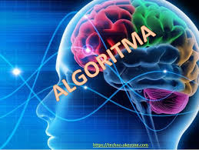
Pengertian Algoritma
Apa itu algoritma (algorithm)? Secara umum, pengertian algoritma adalah suatu urutan dari beberapa langkah logis dan sistematis yang di gunakan untuk menyelesaikan masalah tertentu.

Slide 8
Ciri-ciri Algoritma
3. Ada Output
yaitu solusi atau tampilan akhir yang didapatkan dari suatu algoritma. Algoritma memiliki minimal satu output.
Algoritma memiliki lima ciri utama yang saling berhubungan satu dengan lainnya. Menurut Donald E. Knuth, adapun ciri-ciri algoritma adalah sebagai berikut:
4. Ada intruksi-intruksi yang
jelas dan tidak ambigu
1. Ada Input
yaitu permasalahan yang dihadapi dan akan dicarikan solusinya. Algoritma memiliki nilai nol atau lebih input (masukan).
yaitu instrukti yang jelas dalam algoritma sehingga tidak terjadi kesalahan dalam menghasilkan output.
5. Ada tujuan akhir yang
dicapai
2. Ada Proses
yaitu langkah-langkah yang harus dilakukan untuk mencapai tujuan akhir.
yaitu akhir dari program dimana program akan berhenti ketika tujuan akhir telah tercapai.

Slide 9
Fungsi ALgoritma
01
02
03
04
05
Pada dasarnya fungsi utama dari algoritma adalah untuk memecahkan suatu masalah. Lebih jelasnya, adapun beberapa fungsi dan manfaat algoritma adalah sebagai berikut:
Membantu menyelesaikan masalah secara sistematis
Mempermudah pemahaman suatu proses
Mengurangi kesalahan dalam menyelesaikan tugas
Menjadi pedoman dalam bekerja atau membuat program
Membantu berpikir logis dan terstruktur

Slide 10
Cara Menulis Algoritma
Secara umum, ada 3 cara dalam penulisan algoritma, yaitu :
a. Dengan menggunakan Natural Language ( Bahasa
Alami ) seperti Bahasa Indonesia, Bahasa inggris dll
b. Dengan menggunakan flowchart atau diagram alir
c. Dengan menggunakan pseoudocode

Slide 11
FLOWCHART
Flowchart atau disebut juga dengan diagram alir adalah sebuah jenis diagram yang mewakili algoritma, alir kerja atau proses, yang menampilkan langkah-langkah dalam bentuk simbol-symbol grafis dan urutannya dihubungkan dengan panah.
Flowchart ini mewakili atau menggambarkan penyelesaian masalah. Flowchart digunakan untuk menganalisis, mendesain, mendokumentasi atau memanajemen sebuah proses atau program di berbagai bidang.

Slide 12
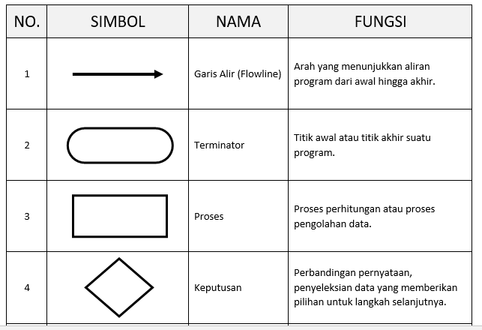
Untuk bias membuat flowchart kita harus memahami simbol-symbol ini
Simbol-symbol Flowchart

Slide 13
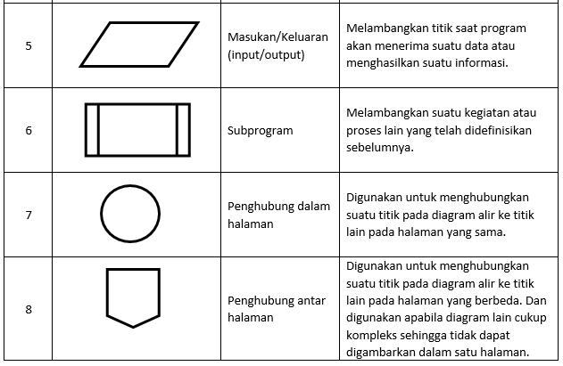

Slide 14
PSEUDEOCODE
Apa itu Pseudocode? Pseudocode secara harfiah berarti ‘kode semu’. Maksudnya, pseudocode adalah sebuah cara penulisan program yang informal dan dapat dibuat dengan kaidah yang ditentukan sendiri. Dengan kata lain, pseudocode merupakan urutan logika yang bertujuan untuk dipahami manusia dengan mudah.
Dengan kata lain, Pseudocode adalah deskripsi dari algoritma yang ditulis untuk memudahkan manusia membaca dan memahami maksud dari algoritma.

Slide 15
Nah !, bagaimana cara menulis algoritma…?

Slide 16

Contoh algoritma dalam kehidupan sehari
1. Algoritma berangkat ke sekolah
Cara penulisan algoritmanya
Dengan menggunakan natural language :
Bangun tidur
Mandi
Sarapan
Pergi menuju kesekolah
- naik angkot/ojek
- naik kendaraan pribadi
6. Sampai kesekolah

Slide 17

b. Dengan menggunakan Flowchart :
c. Dengan menggunakan Psedeocode :
Mulai
Bangun tidur
Mandi
Sarapan
Pergi menuju sekolah
Jika menggunakan transportasi umum maka
Naik angkot atau ojek
Jika tidak maka
Naik kendaraan pribadi
Sampai di sekolah
Selesai
Mulai
Sudah bangun Tidur
Mandi
Sarapan
Pergi
menuju
sekolah
Naik angkot / ojek
Naik Kendaraan pribadi
Sampai disekolah

Slide 18

Contoh algoritma dalam kehidupan sehari
2. Algoritma membuat secangkir kopi
Cara penulisan algoritmanya
Dengan menggunakan natural language :
Siapkan gelas, air panas, gula dan juga kopi.
Masukkan isi kopi ke dalam gelas.
Tambahkan sedikit gula jika ingin.
Tuangkan air panas ke dalam gelas yang
berisi kopi dan gula.
5. Aduk hingga tercampur menggunakan sendok.
6. Kopi siap untuk dinikmati.

Slide 19

b. Dengan menggunakan Flowchart :
c. Dengan menggunakan Psedeocode :
Berikut ini merupakan Pseudocode membuat kopi instan :
Mulai
Input kopi
Input gula
Input air panas
Aduk menggunakan sendok
jika (terlalu pahit) + Input gula
jika (terlalu manis) + Input kopi
Aduk menggunakan sendok
Hidangkan
Mulai
Masukkan gula, kopi & air panas
Aduk²
Terlalu
pahit
Terlalu
manis
yes
yes
Masukkan gula,
Masukkan kopi
Aduk²
Kopi siap dihidangkan
Selesai

Slide 20
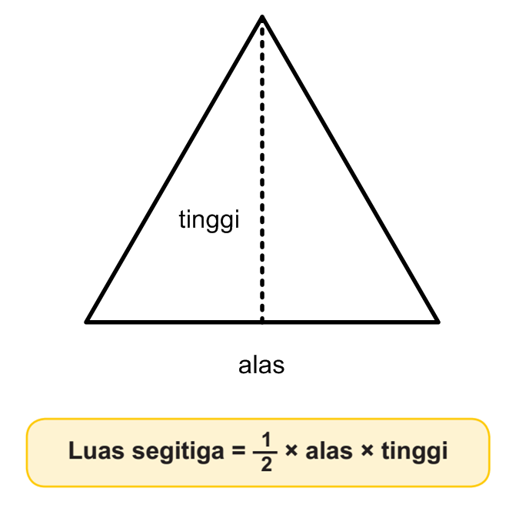
Contoh algoritma dalam kehidupan sehari
3. Algoritma mencari luas segitiga
Cara penulisan algoritmanya
Dengan menggunakan natural language :
1. Mulai
2. Masukkan alas
3. Masukkan tinggi
4. Luas Segitiga=0.5*alas*tinggi
5. Cetak Luas Segitiga
6. Selesai

Slide 21
b. Dengan menggunakan Flowchart :
c. Dengan menggunakan Psedeocode :
Mulai
Berikut ini merupakan Pseudocode untuuk mencari luas segitiga :
1. Start
2. Read ('alas')
3. Read ('tinggi')
4. Luas Segitiga<-----0.5*alas*tinggi
5. Write ('Luas Segitiga')
6. End
Masukkan alas
Masukkan tinggi
Hitung Luas segitiga
= 0,5*alas*tinggi
Hasil luas segitiga
Selesai

Slide 22
b. Dengan menggunakan Flowchart :
c. Dengan menggunakan Psedeocode :
Berikut ini merupakan Pseudocode untuuk mencari luas segitiga :
1. Start
2. Read ('alas')
3. Read ('tinggi')
4. Luas Segitiga<-----0.5*alas*tinggi
5. Write ('Luas Segitiga')
6. End
Mulai
Masukkan alas
Masukkan tinggi
Luas segitiga = 0,5*alas*tinggi
Cetak luas segitiga
Selesai

Slide 23


Bagaimana, mudah bukan…?

